Slide 1
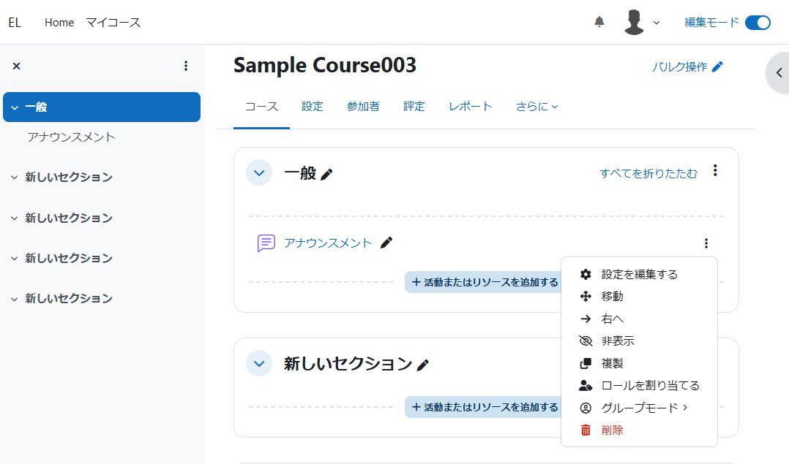
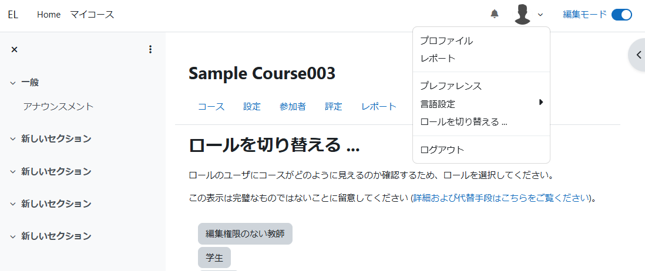
コース編集の基本
コースを編集するときは、「編集モード」に切り替えます。
コースの右上にある「編集モード」を切り替えます。
編集モードでは、タイトル名の後に鉛筆マーク、右端に「編集メニュー」、「活動またはリソースを追加する」メニューが表示されます。 表示されない場合は、編集モードに切り替わっていません。
編集モードを終了したい場合は、「編集モード」を切り替えます。
【参考】
鉛筆マークをクリックすると名称を変更することができます。 入力後はEnterキーで確定をします。
「編集」からは設定の編集や削除などのセクションやコンテンツに関する各種編集メニューが表示されます。
【参考】ロールの切り替え
ロールを「学生」に切り替えることにより、作成中のコースを受講生視点で確認することができます。
「ロールの切り替え」は、別のロールによる画面の見え方を確認する為の機能です。
正確な操作性や詳細を確認したい場合は、デモアカウントを作成してコースに「学生」としてエンロールし、アカウントを使い分ける必要があります。
ブラウザのシークレットモードや別のブラウザでログインしておくと、編集と確認がスムーズになります。
コース編集の基本

